Slide 1
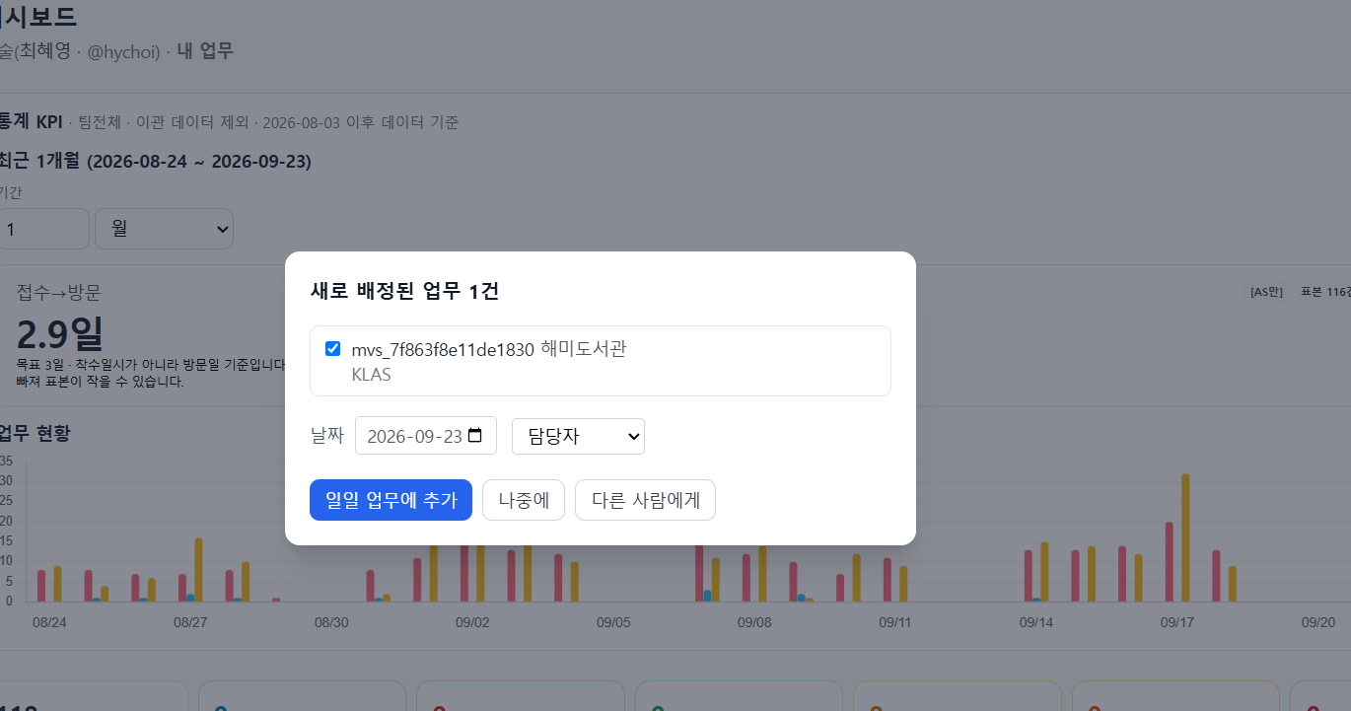
로그인 후 새로 배정된 업무 팝업 오류
기 처리된 업무가 새로 배정된 업무라고 뜸.

Slide 2
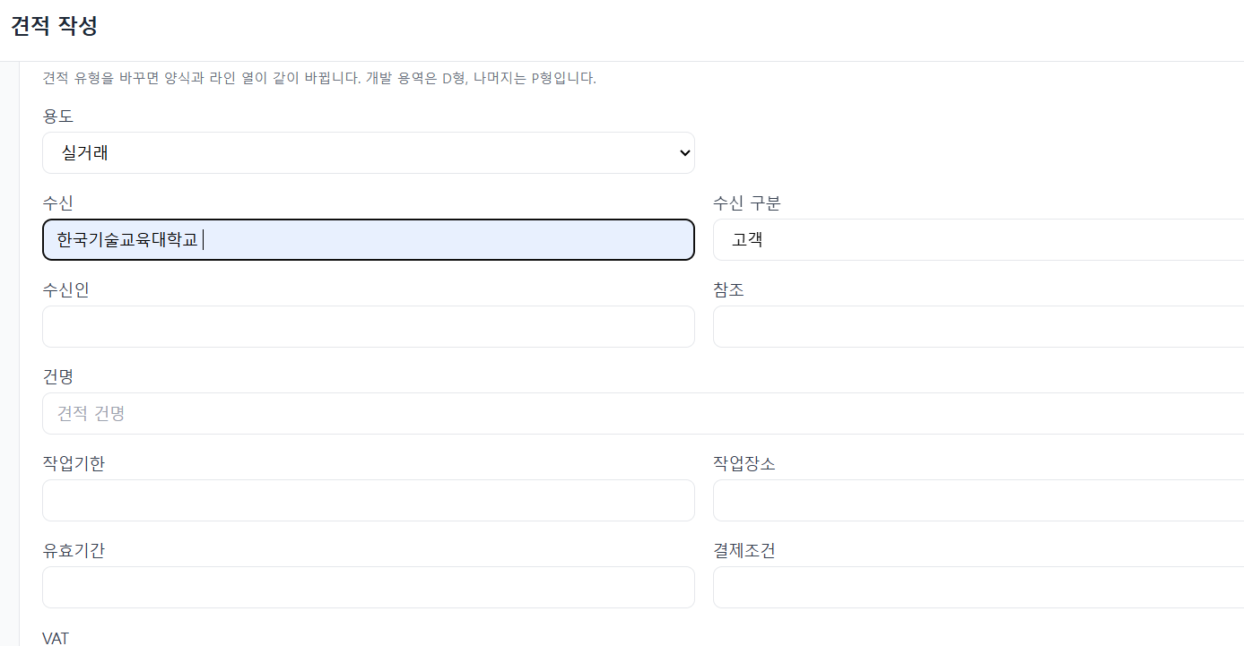
영업>>견적관리>>견적작성 메뉴 수정사항(1)
수신기관 입력 시 기관 찾아주는 기능 구현 안됨

Slide 3
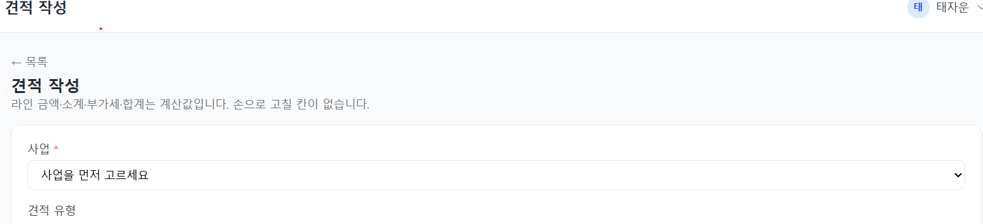
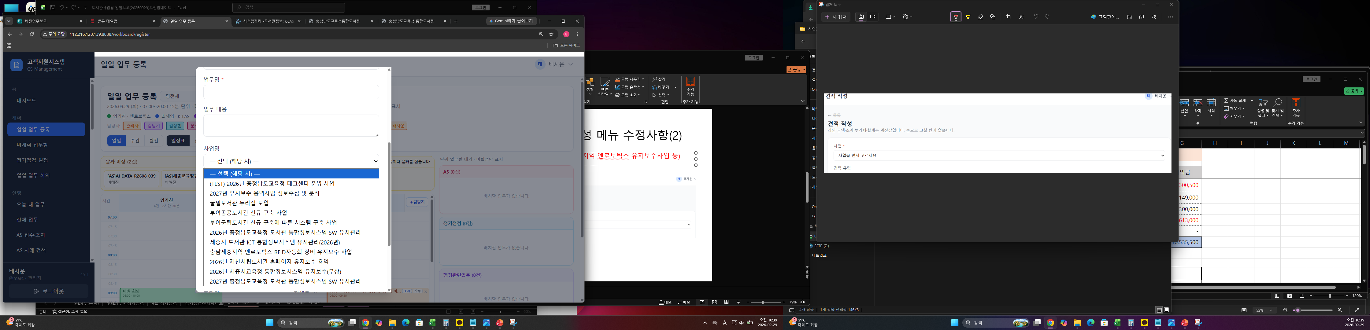
영업>>견적관리>>견적작성 메뉴 수정사항(2)
사업명이 없는 경우 신규 사업 추가를 할 수 있게 할 것.
아이 프레임으로 사업을 추가하고 입력했던 위치로 다시 돌아올 수 있게

Slide 4
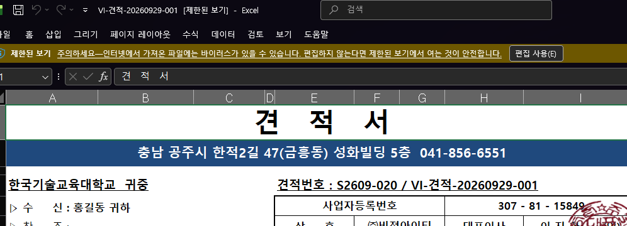
영업>>견적관리>>견적서 수정사항(2)
견적서 엑셀파일명 생성규칙을 “견적번호_수신기관_사업명”형태

Slide 5
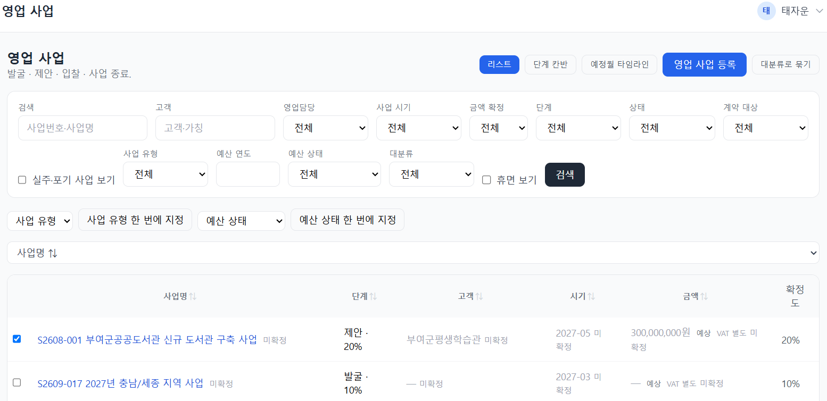
영업>>영업사업 삭제 버튼 추가
Drop 기능, 사업 삭제 버튼 추가 요청.
Drop 및 사업 사제시 로그에 남기고 사유을 적을 수 있게

Slide 6
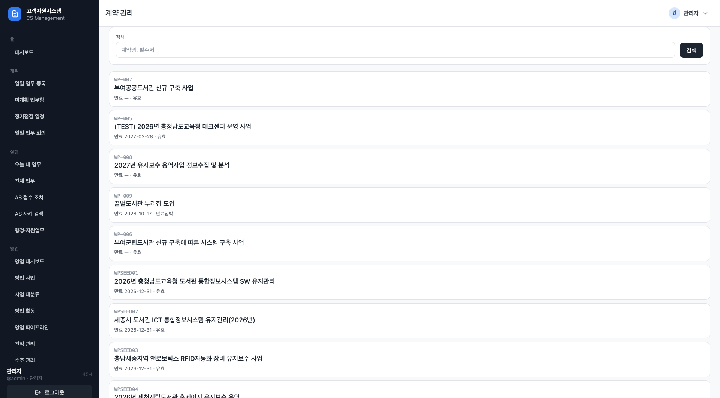
영업>>계약 관리
- 계약이 안된 건들도 계약 리스트에 나옴

Slide 7
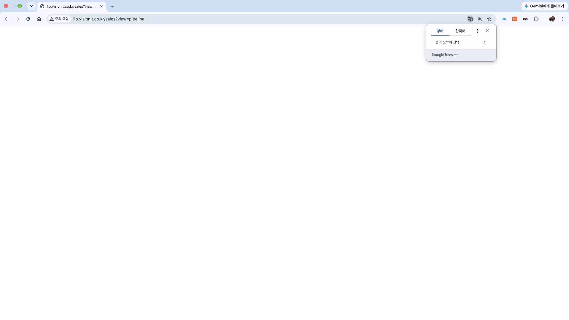
영업>>영업 파이프라인
- 리스트가 안 나옴. 에러 발생

Slide 8
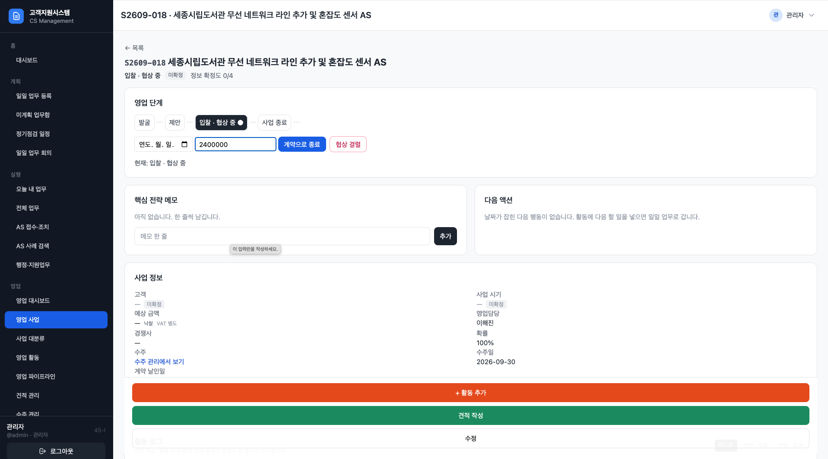
영업>>영업 사업
- 바로 수주 버튼 눌러 나온 화면에서 금액을 작성할 때 1,000원 단위당 , 표시 나오게
시스템 내에서 모든 숫자는 1,000원 단위 , 표시 나오게

Slide 9
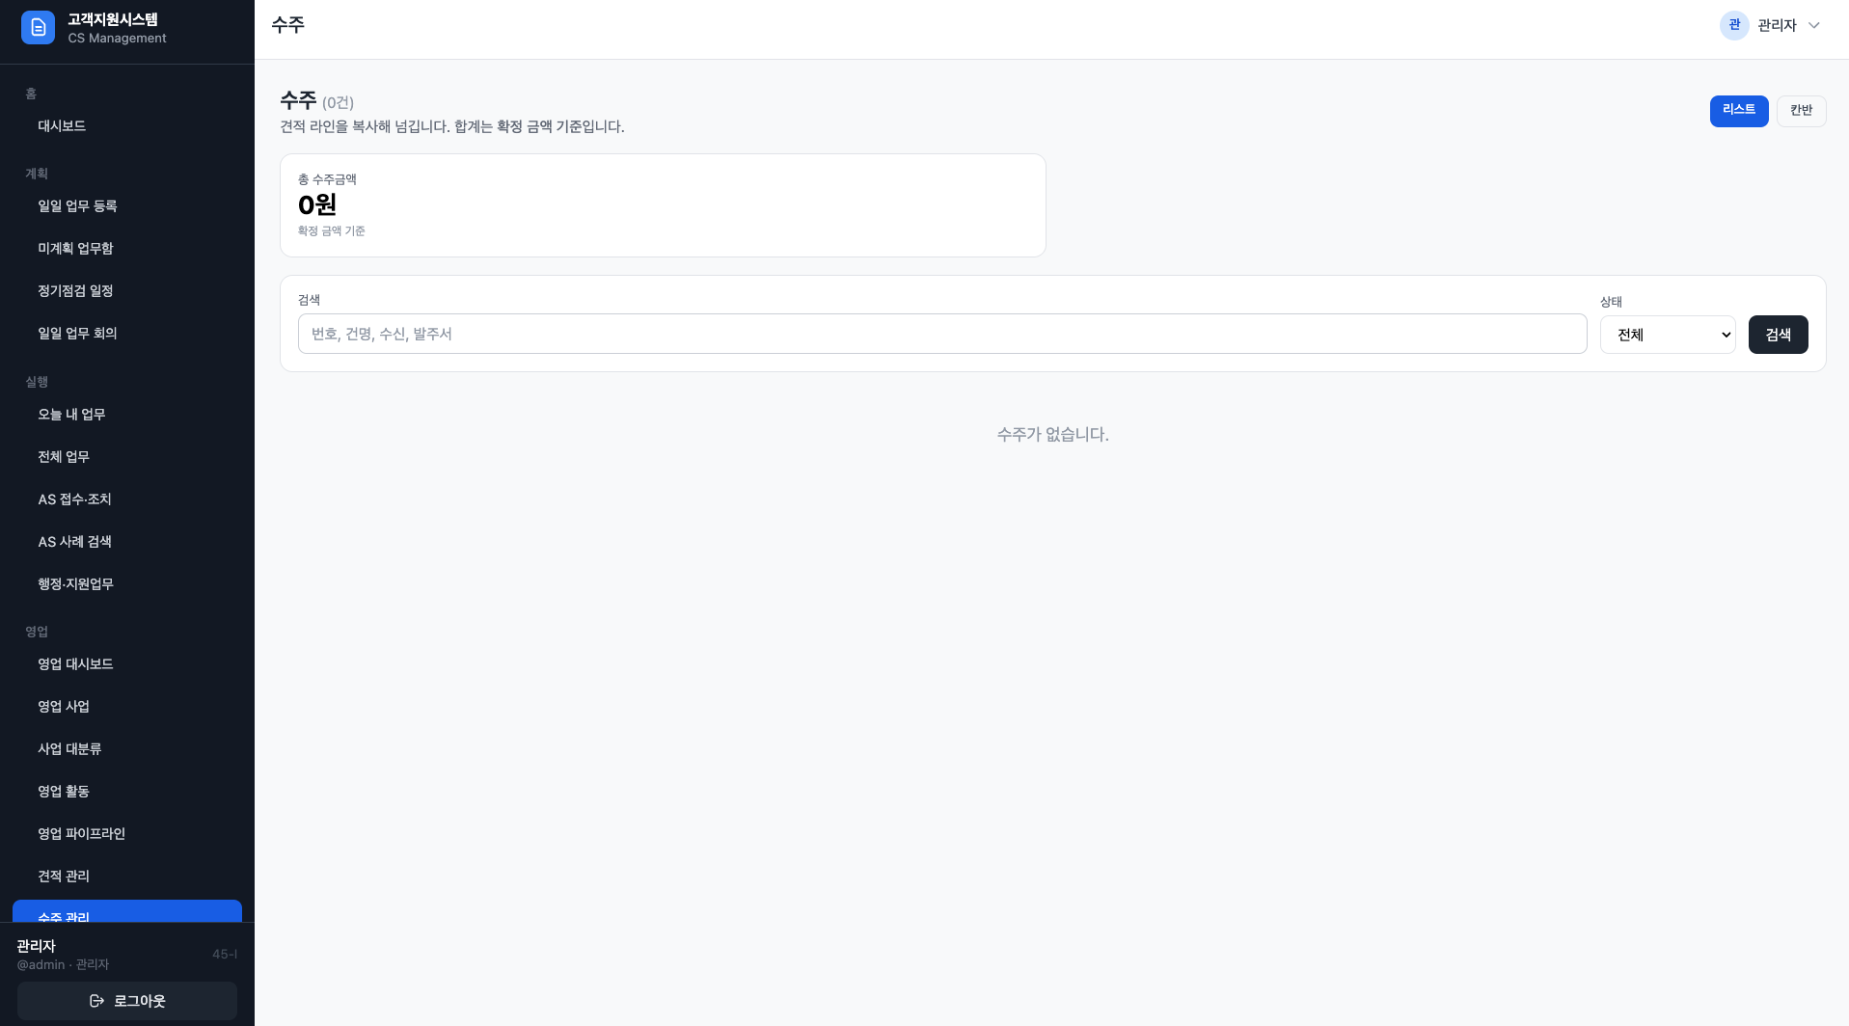
영업>>수주관리
- 계약 관리에 나온 모든 사업들은 수주관리에서도 보여야 함.
- 수주한 후 계약이 안 이루어 질수 있고, 또한, 계약 금액이 변할 수 있음
- 계약 관리에서 금액 수정하게 되면 수주 관리에서 금액은 변하면 안됨. 수주금액과 계약금액은 달라질 수 있음

Slide 10
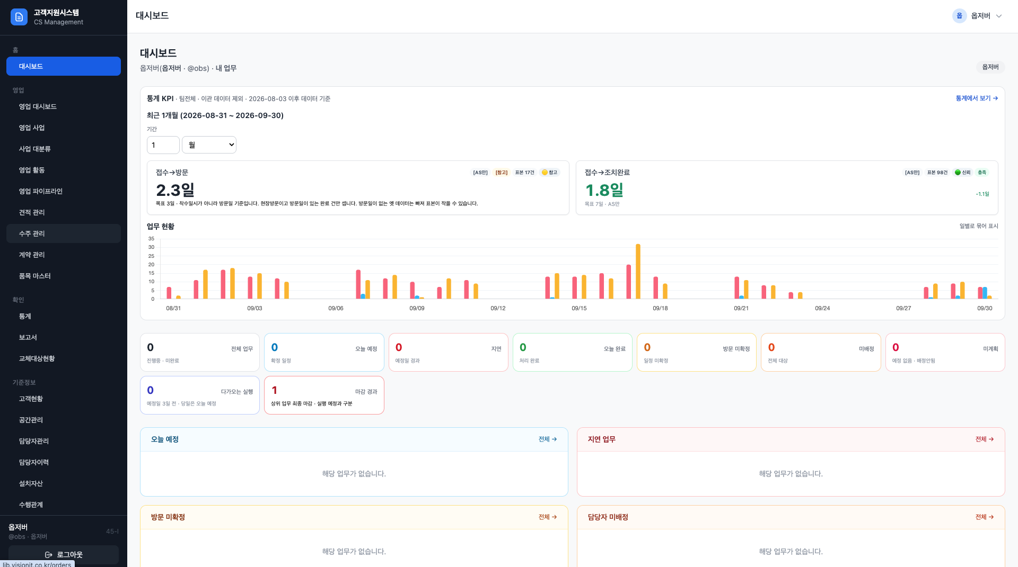
영업>>사용자/권한
- obj 권한을 가진 ID로 접근하면 이 화면만 보임. 계획, 실행 모든 항목들 보여줘.

Slide 11
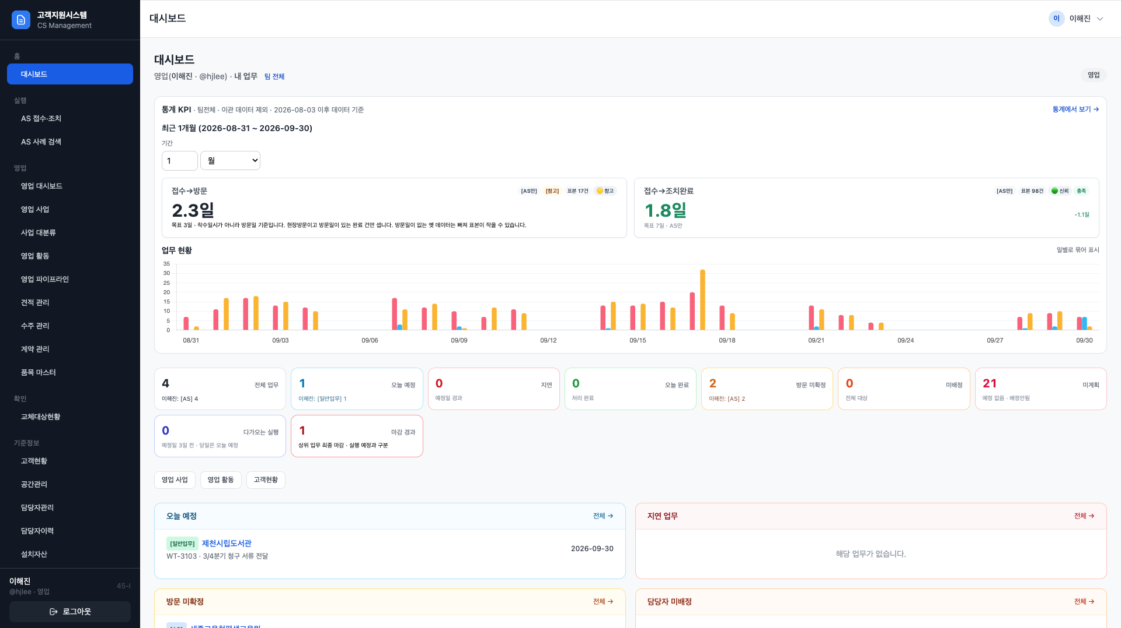
영업>>사용자/권한
- hjlee ID로 접근하면 이 화면만 보임. 모든 항목 보이게 해 줘

Slide 12
영업>>사용자/권한
- 옵저버 권한을 가진 사용자들 중 각 담당자별 시뮬레이션 할 수 있게 하는 기능을 넣어줘
* 옵저버_이해진, 옵저버_관리자, 옵저버_양기헌, 옵저버_최혜영, 옵저너_태자운 은 동일한 이름의 사람이 들어 갔을때 동일하게 볼 수 있는 것을 시뮬레이션 하는 기능을 추가해줘

